Slide 1
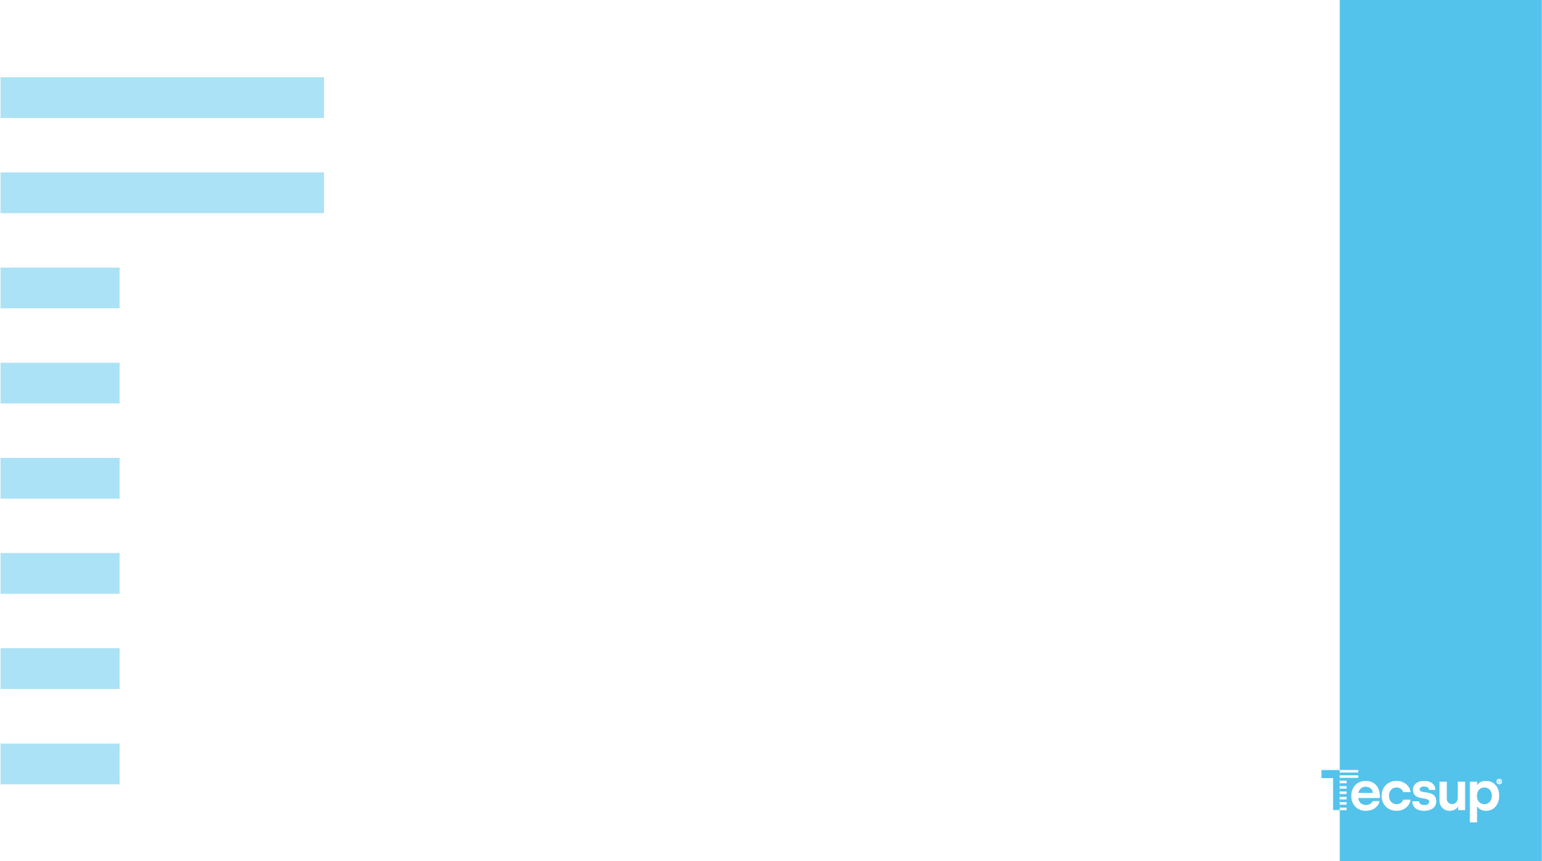


Tarea Semana 8:
“ Resolviendo Conflictos con Empatía y Respeto”
Alumno: Diego Becerra Orellana
Carrera: DISEÑO Y DESARROLLO DE SOFTWARE - C24

Slide 2
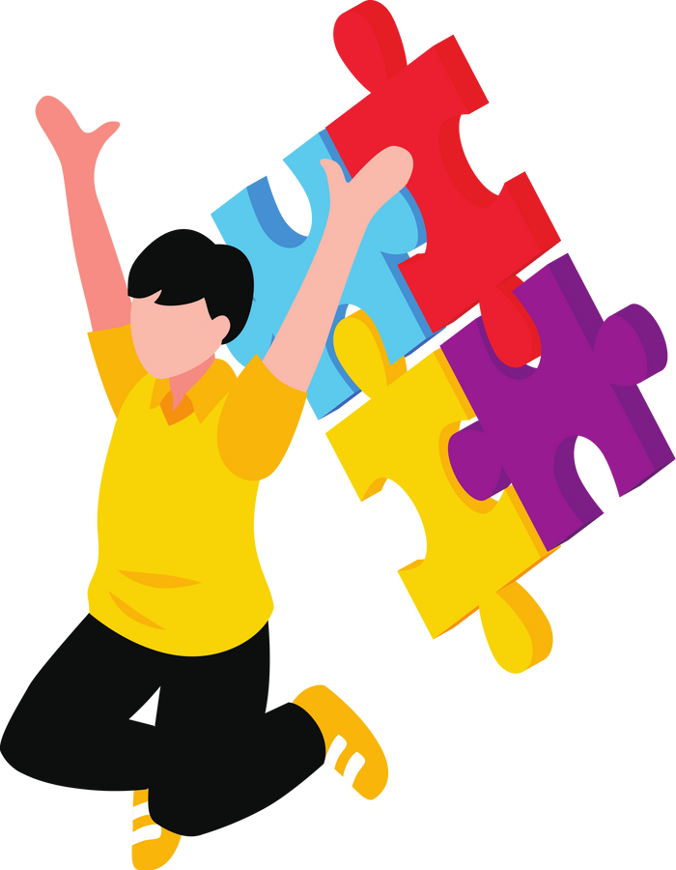
🎯 Propósito
Reflexionar sobre cómo enfrento los conflictos y fortalecer mi capacidad para comunicarme con respeto y empatía en situaciones difíciles.
🧯 ¿Qué tipo de conflictos enfrento más seguido?
Principalmente enfrento conflictos académicos, como malentendidos en trabajos en grupo o diferencias de opinión sobre cómo se organizan para realizar distintas actividades.
🗯️ ¿Cómo suelo reaccionar?
A veces me callo para evitar confrontaciones, pero eso solo acumula incomodidad. En otras ocasiones, reacciono impulsivamente y luego me arrepiento.
🤯 ¿Cómo me siento después de un conflicto mal manejado?
Siento culpa, confusion, ansiedad y ganas de que la situación no se repita. Me quedo pensando en lo que podría haber dicho o hecho mejor.
🌈 ¿Qué persona admiro por cómo resuelve conflictos y por qué?
Creo que la admiracion queda a medias ya que las personas que vi que resolvieron conflictos de manera calmada y empatica, luego ellos mismos realizaron conflictos

Slide 3
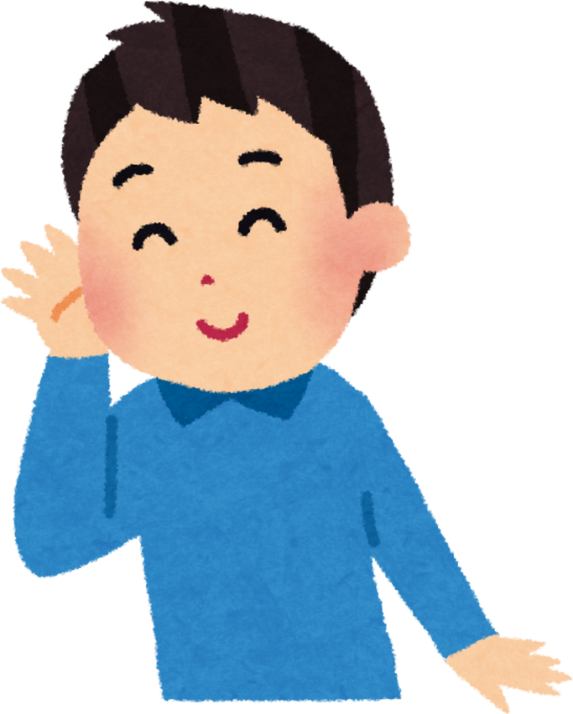
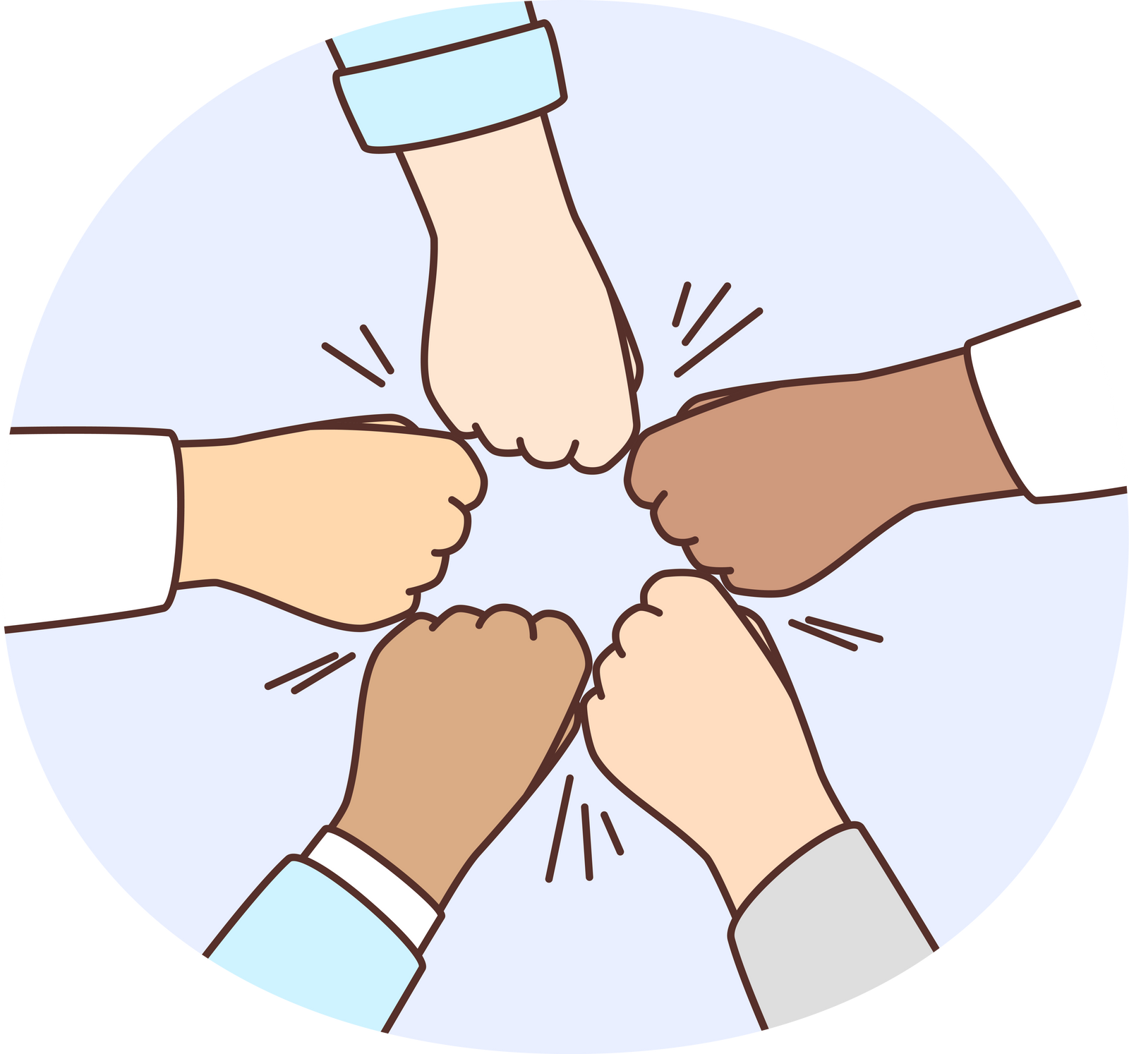
Estrategia personal de resolución
💬 Frase que quiero recordar para no reaccionar impulsivamente:
"No todo merece una reacción inmediata. Respira, piensa, responde."
🤝 Habilidad que quiero practicar:
Comunicación no violenta y escucha activa 👂💡
🧪 Próximo conflicto que puedo practicar resolver mejor:
Una posible diferencia de opiniones en la planificación y organización del proyecto final con mis compañeros de grupo.

Slide 4

Muchas Gracias

